Slide 1

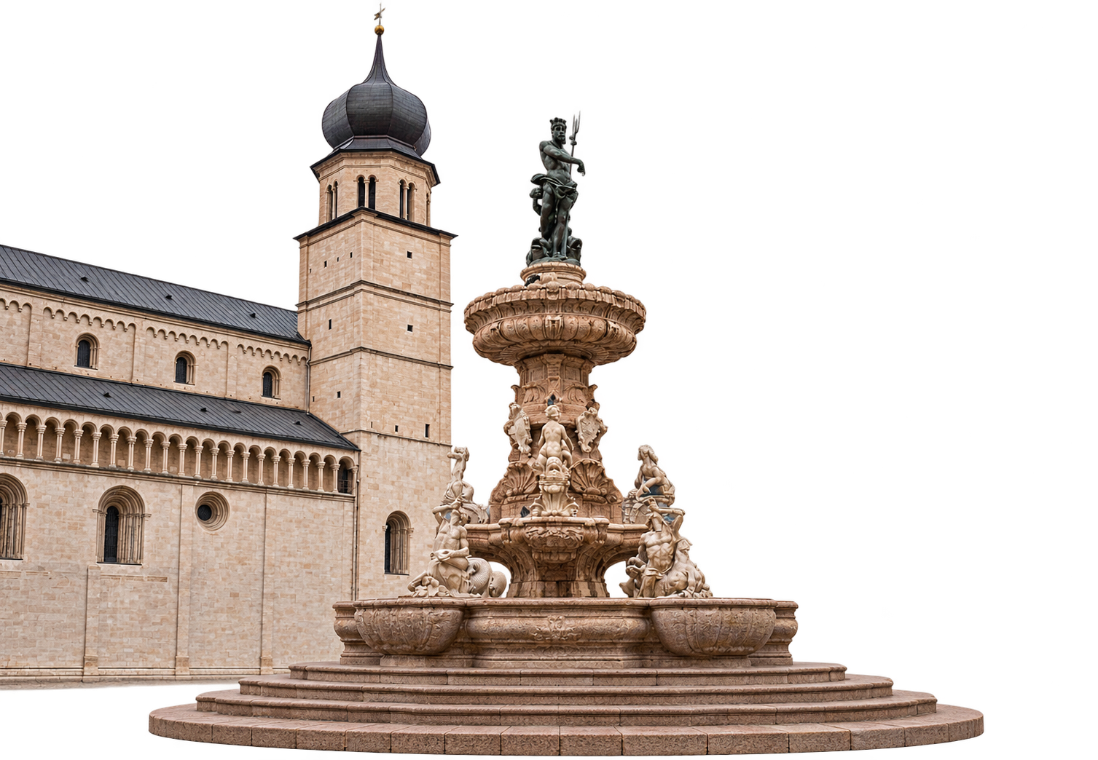
TEPO
problema
soluzione
benefici
Trento Energy Portfolio Optimizer
Mirco Negri, Gabriele Duca,
Riccardo Scheda
05/10/26

Slide 2
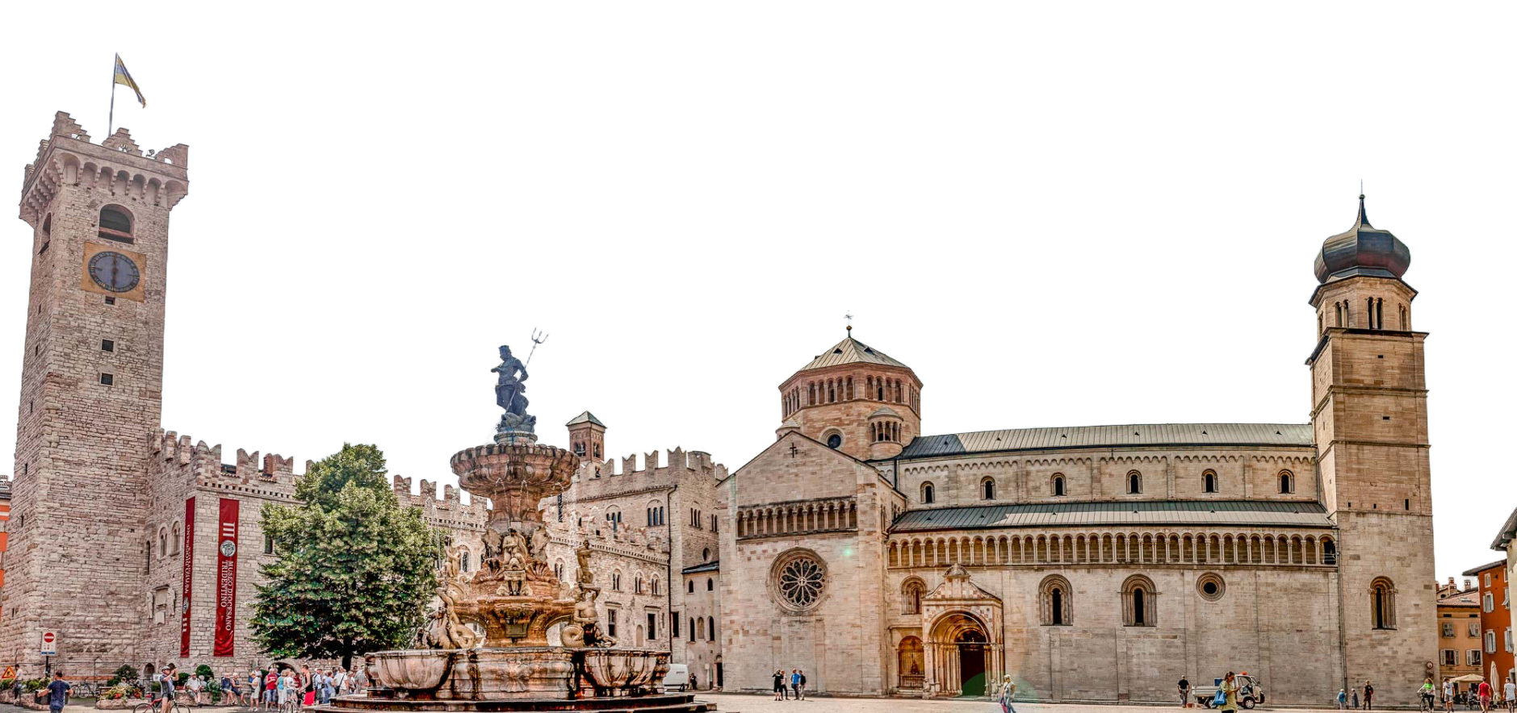
problema
soluzione
benefici
TEPO
Trento Energy Portfolio Optimizer
Mirco Negri, Gabriele Duca,
Riccardo Scheda
05/10/26

Slide 3



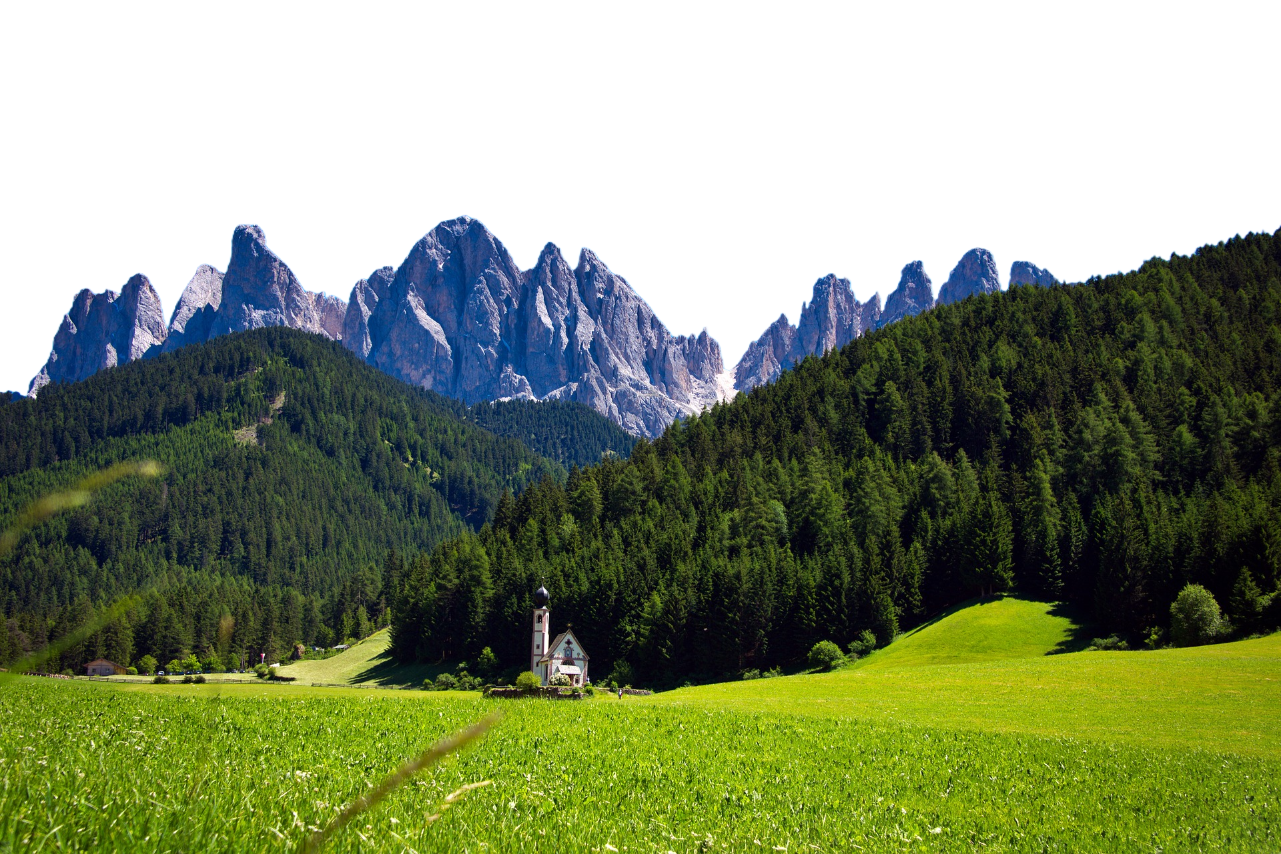
problema
soluzione
benefici
Il problema non è solo consumare meno.
È decidere dove investire.
Molti Edifici
Molti Interventi
Budget limitato
Valutare i singoli interventi non basta: bisogna scegliere la combinazione migliore.

Slide 4
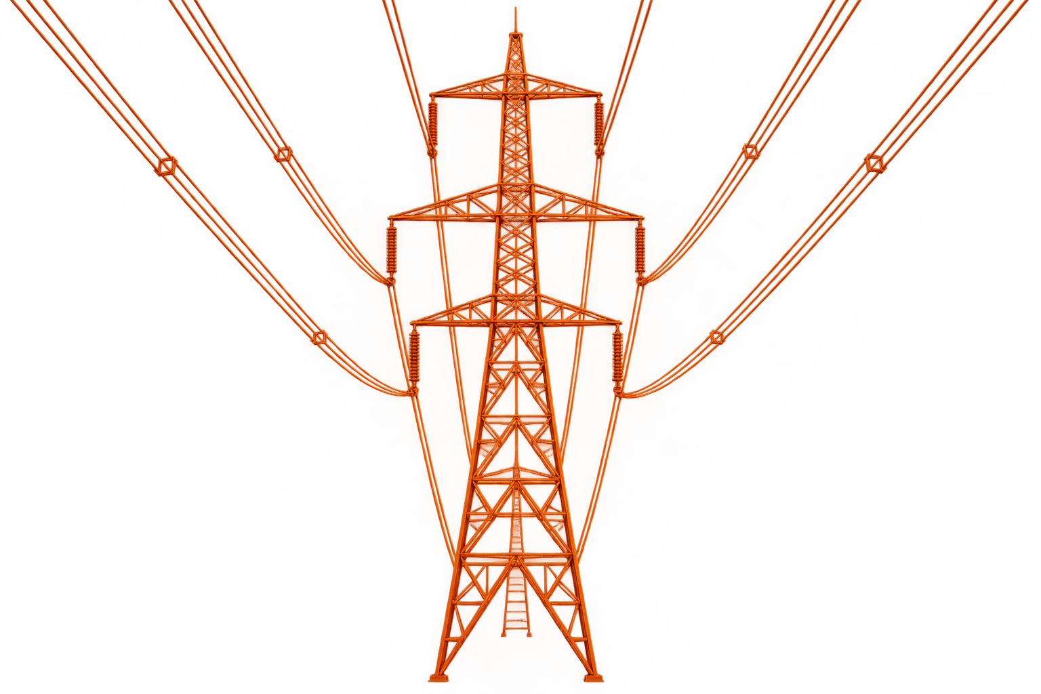

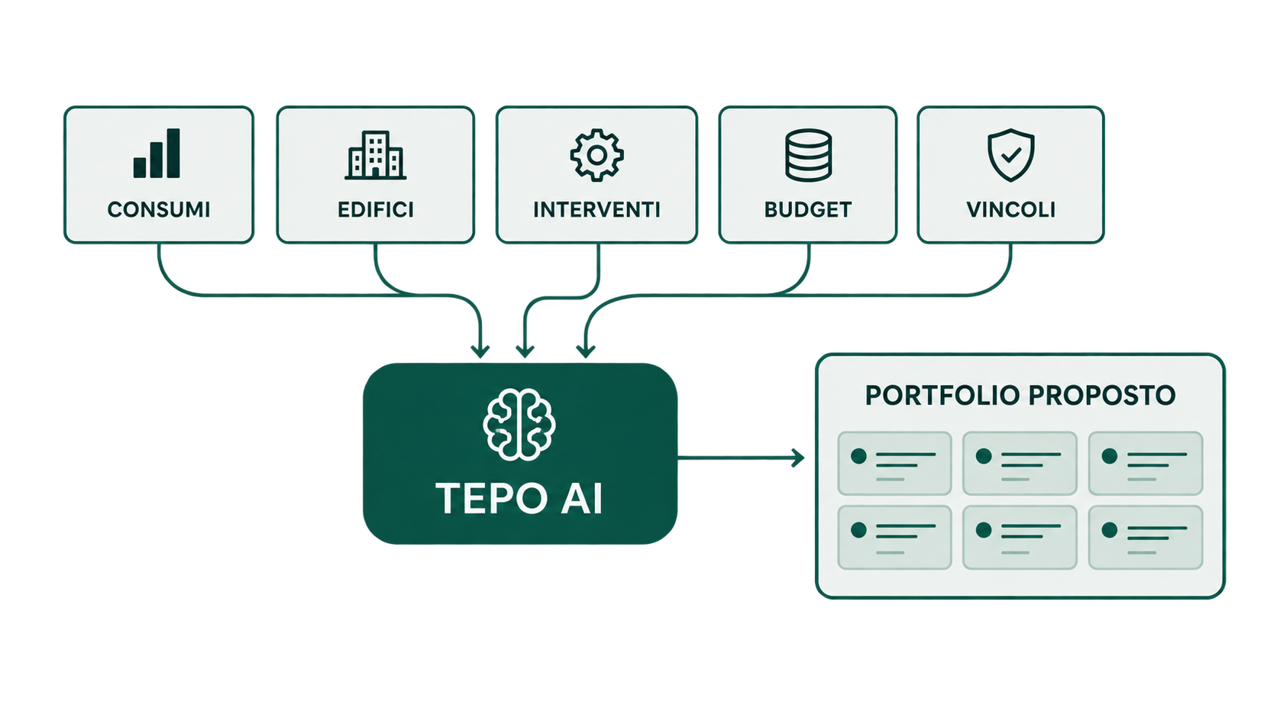
problema
soluzione
benefici
Un agente AI che trasforma dati e vincoli in scenari di investimento.
DECIWATT · MILANO
Valutazione energetica
ECONOMICI
ORGANIZZATIVI
DECISIONALI
Scenari confrontabili e verificabili
Scelte ponderate, non automatiche
Migliore allocazione delle risorse
TEPO · TRENTO
Valutare un intervento
Allocare un budget
L'AI propone. L'utente confronta. Il Comune decide.

Slide 5
grazie per l’attenzione
problema
soluzione
benefici
grazie per l’attenzione
DECIWATT · MILANO
Valutazione energetica
ECONOMICI
ORGANIZZATIVI
DECISIONALI
Scenari confrontabili e verificabili
Scelte ponderate, non automatiche
Migliore allocazione delle risorse
TEPO · TRENTO
Valutare un intervento
Allocare un budget

Slide 6
problema
soluzione
benefici
grazie per l’attenzione

